Slide 2
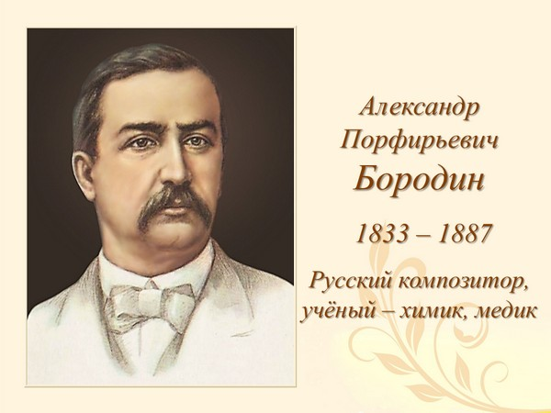

Slide 3

Родители
Бородина

Slide 4
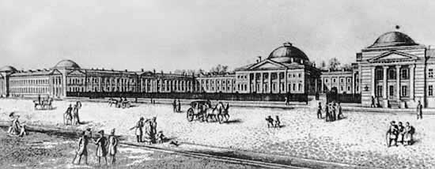
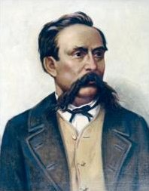
Медико-хирургическая академия в Санкт-Петербурге
Николай Николаевич
Зинин -
русский химик-органик,
академик Петербургской академии наук,
первый президент Русского химического общества

Slide 5

Симфония №2 «Богатырская»
Несмотря на отсутствие объявленной программы, симфония имеет явно программные черты. Стасов писал об этом: «Сам Бородин рассказывал мне не раз, что в Адажио он желал нарисовать фигуру Бояна, в первой части — собрание русских богатырей, в финале — сцену богатырского пира при звуке гуслей, при ликовании великой народной толпы». Собственно, это толкование и дало повод Стасову для наименования «Богатырская».

Slide 6
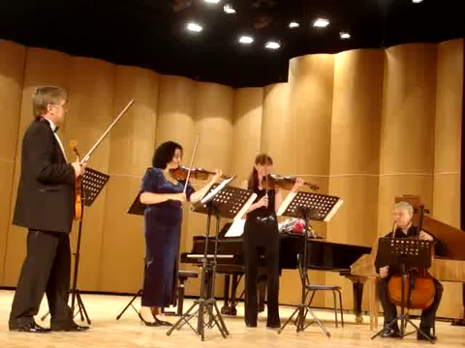

Slide 7
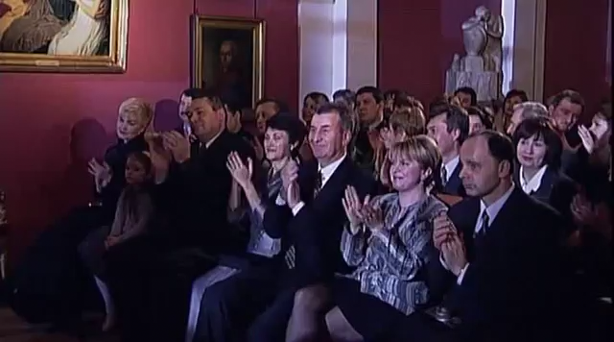

Slide 8

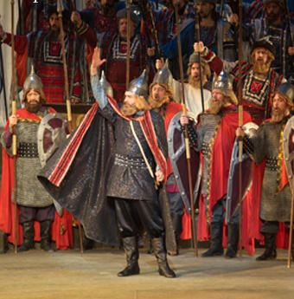

Slide 9
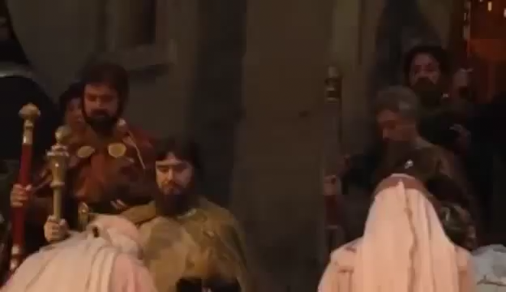

Slide 10
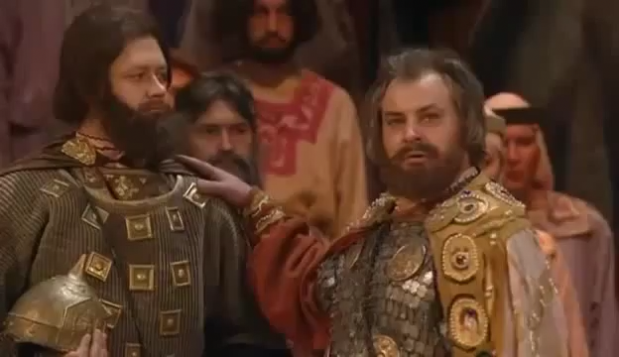

Slide 11
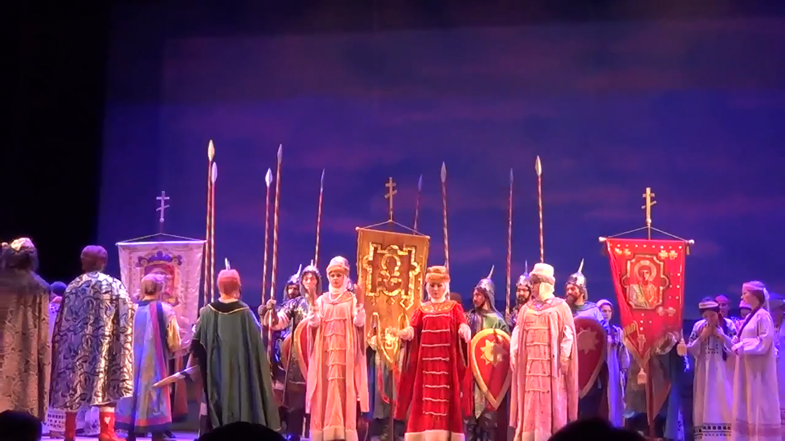

Slide 12
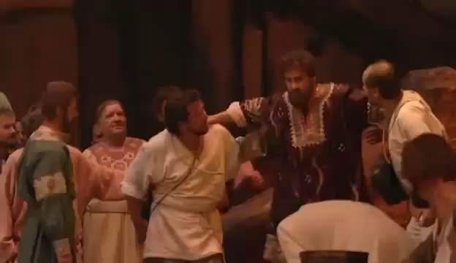

Slide 13


Slide 14


Slide 15


Slide 16


Slide 17
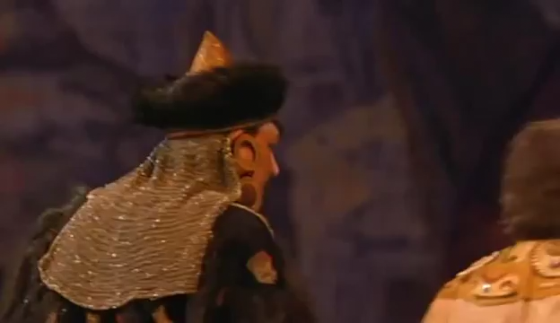

Slide 18
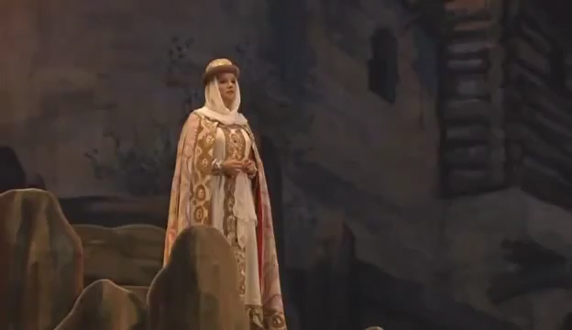

Slide 19
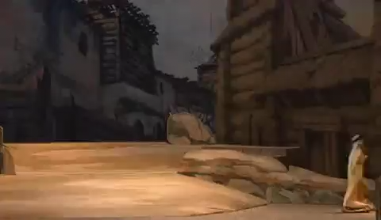

Slide 20
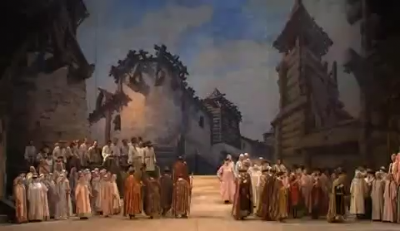

Slide 21
КОНЕЦ

